Slide 2
SESIÓN 3
¿QUÉ SON LAS 3R? (PARTE 1)

Slide 3
LAS 3R - ¿Cuáles son?

Slide 4
Reducir
Reusar
Reciclar

Slide 5
¿Cuál es la R más importante? ¿Por qué?

Slide 6
Se trata de vivir procurando desechar la menor cantidad posible de residuos, especialmente los de corta vida útil, de plásticos y que no son reciclables.
R1 REDUCIR

Slide 7
¿Cómo podemos R-E-D-U-C-I-R?

Slide 8
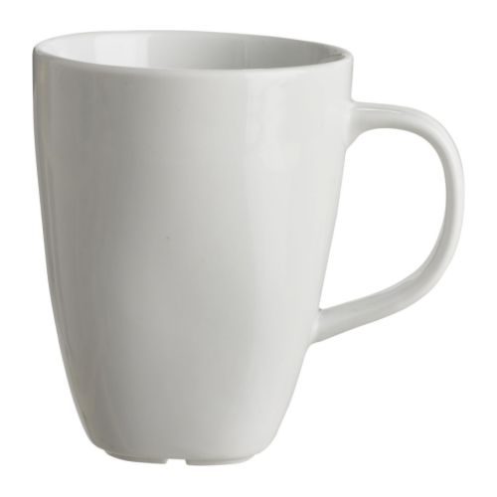
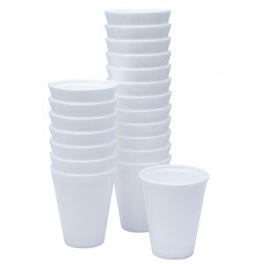

Slide 9
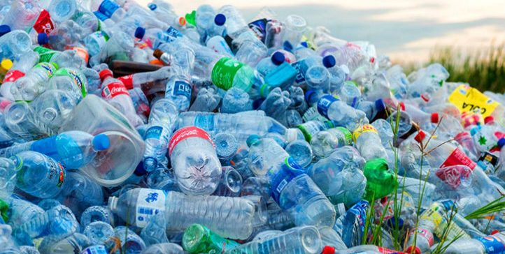
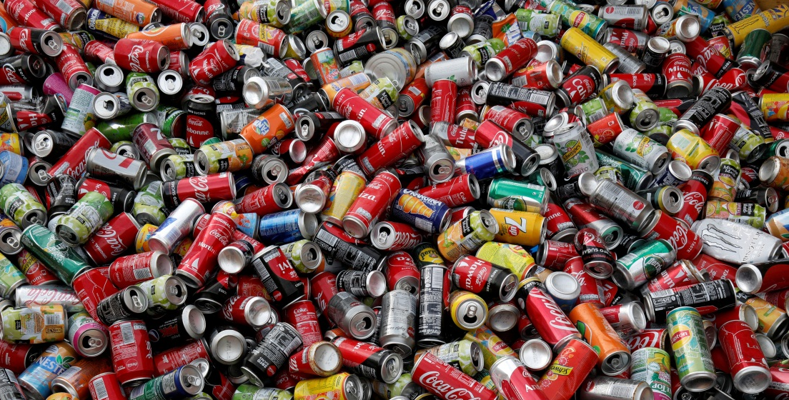

Slide 10
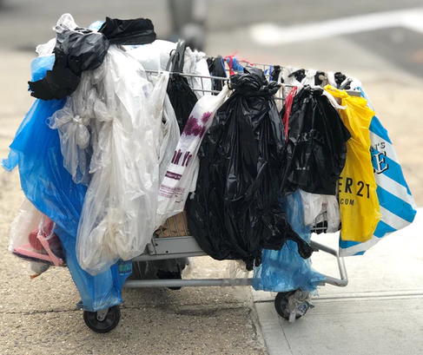

Slide 11
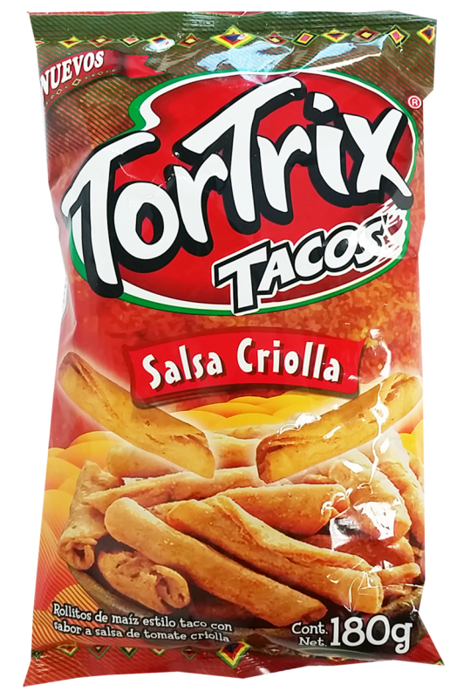

Slide 12
Se trata de reparar, recuperar o cambiar el uso que se le da a un recipiente u objeto, a fin de poder usarlo por más tiempo y así alargar su vida útil en vez de desecharlo.
R2 REUSAR

Slide 13
Se trata de someter un artículo que ya cumplió con el uso esperado a un proceso de desintegración y reconformación de la materia prima para generar nuevos artículos.
R3 RECICLAR

Slide 14
(Respecto a Reusar y Reciclar se profundizará más en la sesión 4)

